Slide 1
Разработка компьютерных игр
СГУ им. Н.Г. Чернышевского
Выполнили студенты 1 курса 111 группы
Факультета КНиИТ
Аношкин Андрей Алексеевич
Дергачев Анатолий Олегович
Чекмарев Александр Дмитриевич
Саратов 2022

Slide 2

Введение
Компьютерная игра – программа, служащая для организации игрового процесса (геймплея), связи с партнёрами по игре, или сама выступающая в качестве партнёра.

Slide 3
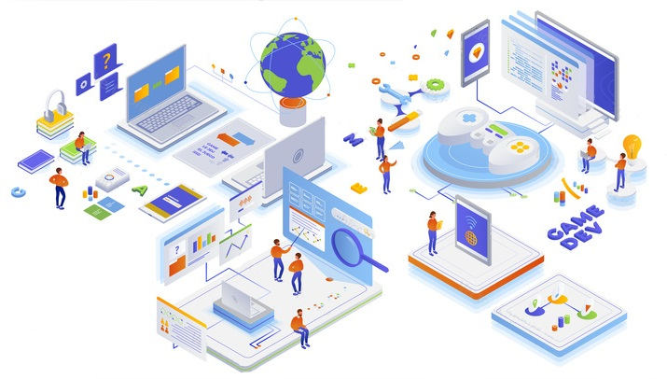
Разработка компьютерных игр
Разработка игр — это сложный многоплановый процесс, в котором участвует множество самых разнообразных специалистов.

Slide 4
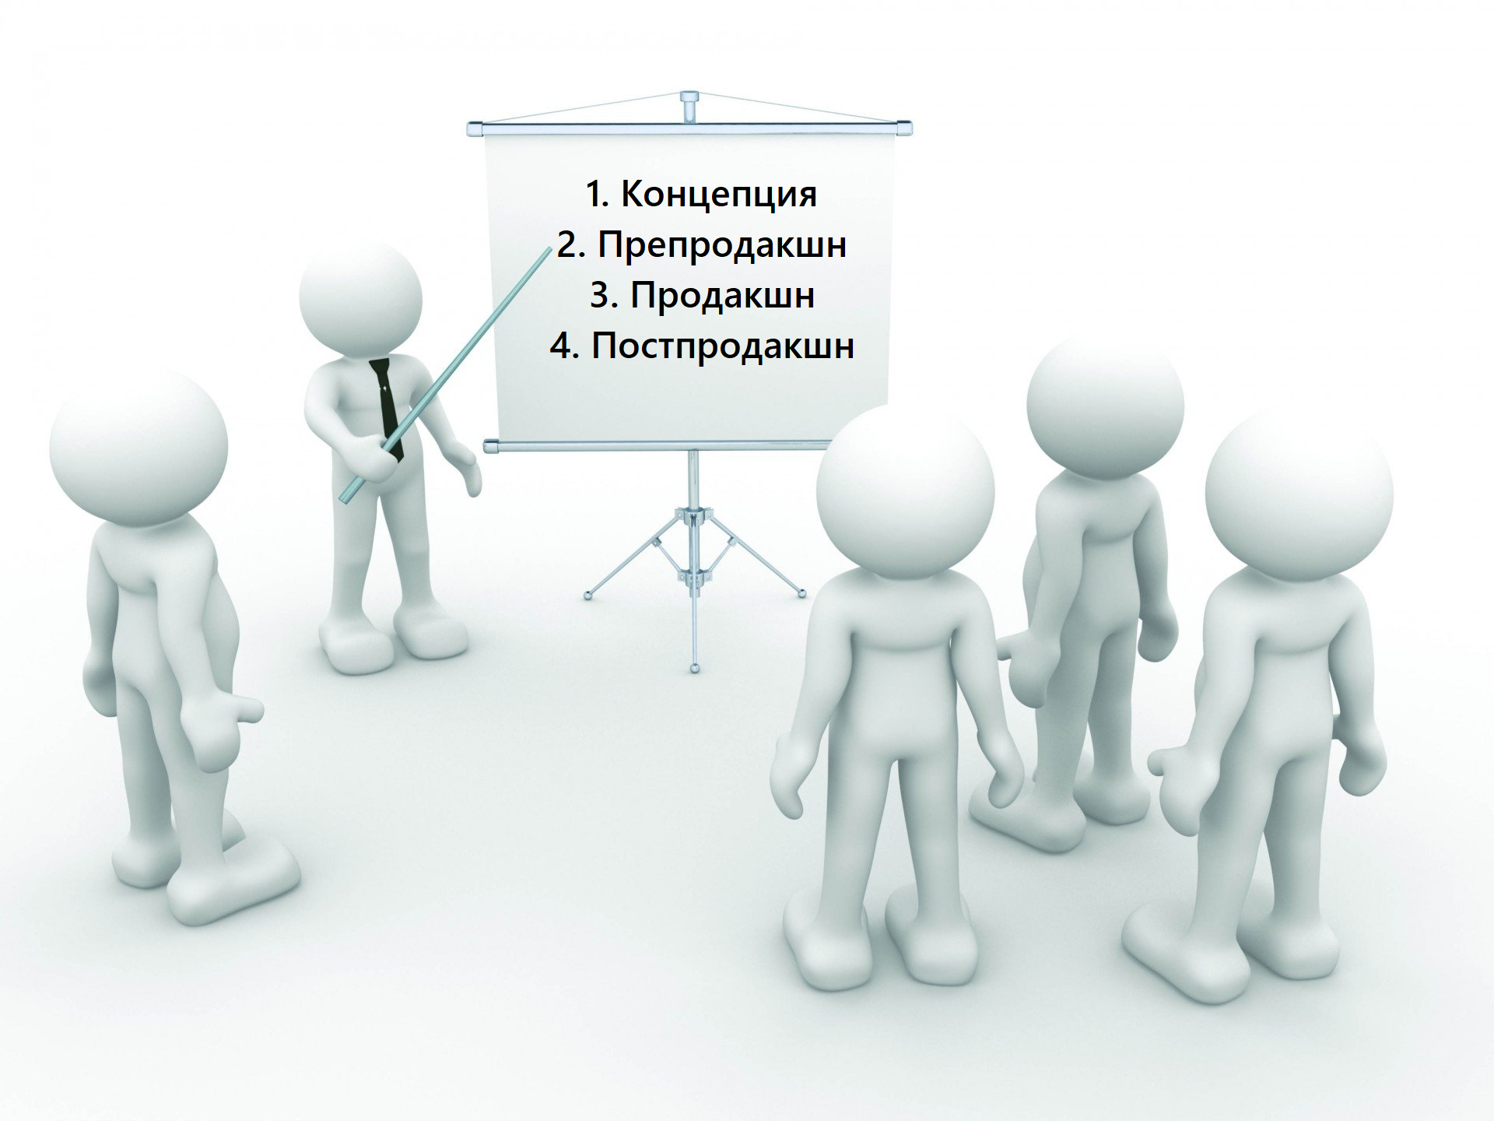
Этапы разработки

Slide 5

Концепция
О чем игра?
Целевая аудитория?
Аналоги/конкуренция?
Платформа?
Продажа/монетизация?
Временные рамки?
Персонал и ресурсы?
Бюджет?

Slide 6

Препродакшн
Конкретные цели
Дизайн
Технологии
Сбор команд
Детальный план
Дедлайны

Slide 7

Продакшн
Самый сложный этап создания игры — производство. На данном этапе весь проект собирается по кусочкам.

Slide 8

Постпродакшн
Тестирование
Исправление ошибок
Выпуск
Поддержка

Slide 9

Популярные среды разработки
Наиболее популярные движки:
Unreal Engine
Source
Unity

Slide 10
Unreal Engine
Язык программирования: C++, NoCode (Blueprints)
Плюсы
Мощный редактор на все случаи жизни
Гибкая архитектура игрового движка
Игровой движок разрабатывается в том числе для игр создателя
Готовый к AAA-проектам
Кроссплатформенный
Минусы
Более высокий порог вхождения
Более закрытое и не такое многочисленное сообщество
Акцент — на AAA-проекты
Размер движка и его требовательность

Slide 11
Source
Язык программирования: C++
Плюсы
Широкие возможности использования
Качественная графика
Низкие требования к ПК
Минусы
Устаревший
Несвободное программное обеспечение

Slide 12
Unity
Язык программирования: C#, JavaScript
Плюсы
Кроссплатформенность
Огромная библиотека настроек и плагинов
Лёгок в освоении
Минусы
Для реализации сложных проектов необходимо знание C#
Необходимость в оптимизации
Тяжёлый вес конечного продукта

Slide 13
Опыт в разработке на Unity

Slide 14
Заключение
Таким образом, разработка компьютерных игр — сложный процесс, включающий в себя такие этапы, как создание концепции, препродакшн, продакшн и постпродакшн, и требующий специалистов в самых различных направлениях, начиная от художника и заканчивая программистом, обладающих не только профессиональными навыками, но и навыками работы в команде.

